Slide 1
مشروع نظام تحكم رقمي
رابع ميكاترونيكس – خريف 2019
مشروع مشترك بين مادتي المعالجات (10 علامات) + التحكم الرقمي (10 علامات)
لقاءات دورية مع الطلاب وفق المخطط التالي (غياب أحد اللقاءات = علامة 0 لهذا الجزء):
العلامة | مطلوب تسليم | التاريخ
- | اختيار الفرق + اختيار المشاريع | 13/10/2019
4 | اختيار العناصر (Bill of Materials) + ميزانية المشروع + مخطط الدارة (Schematics) | 28-27/10/2019
4 | رسم الدارة المطبوعة | 3-4/11/2019
4 | برمجة طرفيات المتحكم على برنامج محاكاة + تصنيع الدارة المطبوعة + تجميع الدارة المطبوعة + فحص الدارة وبرمجتها | 1-2/12/2019
4 | برمجة ومعايرة نظام التحكم | 15-16/12/2019
4 | التقرير النهائي + مناقشة/عرض المشروع | 5-6/1/2020

Slide 2
مشروع نظام تحكم رقمي
اللقاء الأول
على كل فريق تسجيل أعضاء الفريق + مناقشة وتسجيل فكرة المشروع (5-10 دقائق لكل فريق).
عدد أعضاء الفريق 2 على الأكثر.
سيتم اقتراح 5-6 محاور رئيسة وعلى كل فريق اختيار فكرة ما من هذه المحاور وإضافة بعض التعديلات عليها. لا تقبل المشاريع المتكررة. يمكن مراجعة مشاريع الفصل الماضي مع التعديل عليها.
يجب تنفيذ المشروع بشكل عملي حصراً. يمكن طلب مساعدة طلاب أو مهندسين من خارج المشروع لتلحيم العناصر الالكترونية ولكن يمنع منعاً باتاً الحصول على تصميم جاهز.
من يعيد عملي المتحكمات فقط يمكن أن ينفذ مشروع بدون نظام تحكم ومن يعيد عملي تحكم 2 فقط يمكن أن ينفذ محاكاة لكامل النظام على الماتلاب فقط.

Slide 3
مشروع نظام تحكم رقمي
اللقاء الأول
على الطلاب اختيار مشروع من الأفكار الأساسية التالية واقتراح تعديلات عليه:
نظام تحكم بدرجة حرارة غرفة (هواء أو غاز ما)
نظام تحكم بدرجة حرارة حوض سائل (ماء أو سائل آخر)
نظام تحكم بسرعة محرك تيار مستمر DC باستخدام مرمّز ضوئي optical encoder (قرص كرتون مثقب + مرسل ومستقبل ضوئي)
نظام تحكم بموضع (زاوية) محرك خطويstepper motor باستخدام نفس المرمّز الضوئي
نظام تحكم بموضع (زاوية) محرك خطويstepper motor باستخدام مقاومة متغيرة potentiometer

Slide 4
مشروع نظام تحكم رقمي
اللقاء الثاني
المطلوب إنجازه:
البحث عن تصميم دارة المشروع
اختيار عناصر المشروع وتقدير الميزانية
رسم المخطط النظري schematic باستخدام برنامج Eagle

Slide 5
مشروع نظام تحكم رقمي
اللقاء الثاني
البحث عن تصميم دارة المشروع
ابحث على الانترنت!
المشاريع السابقة في الكلية
اسأل المهندسين أو الطلاب السابقين
اسأل المهندسين في مخبر المعالجات
...

Slide 6
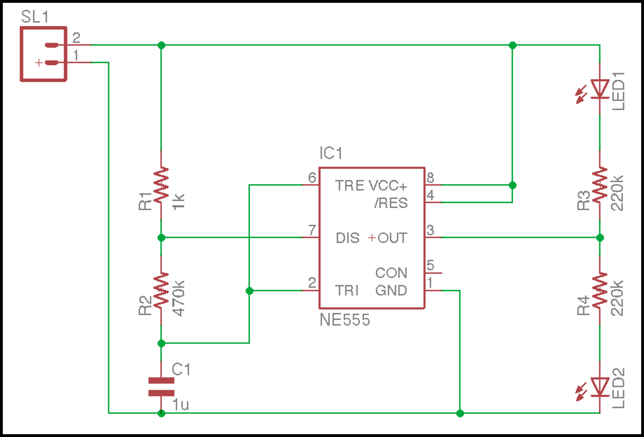
مشروع نظام تحكم رقمي
اللقاء الثاني
رسم المخطط النظري على برنامج Eagle

Slide 7
مشروع نظام تحكم رقمي
اللقاء الثاني
تجميع قائمة العناصر Bill of Materials (BOM) مع الميزانية
السعر الإجمالي | الكمية | السعر المفرد | الوصف | الشركة المصنعة | اسم العنصر | رمز العنصر
500 | 1 | 500 | متحكم 8MHz, 8-bit | Atmel | ATmega8A-PU | U1
50 | 5 | 10 | مقاومة 1Kohm | - | 1Kohm | R1, R2, R3, R7, R8
… |  |  | … |  |  | …
550 | المجموع

Slide 8
مشروع نظام تحكم رقمي
اللقاء الثالث
المطلوب إنجازه:
اختبار الدارة على test board
رسم الدارة المطبوعة PCB باستخدام برنامج Eagle

Slide 9
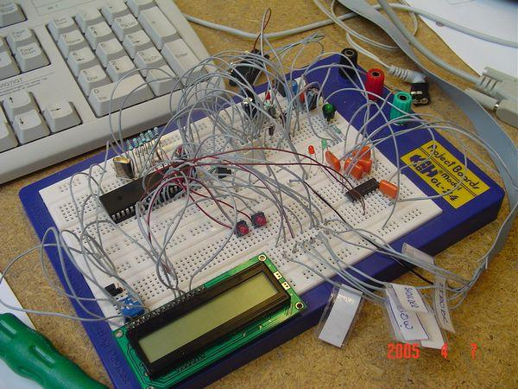
مشروع نظام تحكم رقمي
اللقاء الثالث
اختبار الدارة على test board
يمكن اختبار أجزاء من الدارة فقط (حساس الحرارة، دارة قيادة المحرك الخ). لا داعي لإحضار الدارة إلى اللقاء.
قد تحتاج إلى كتابة برامج متحكم جزئية لاختبار جزء معين (مثلاُ برنامج قراءة ADC لاختبار حساس الحرارة).
إجراء أي تعديلات على التصميم نتيجة للاختبارات.

Slide 10
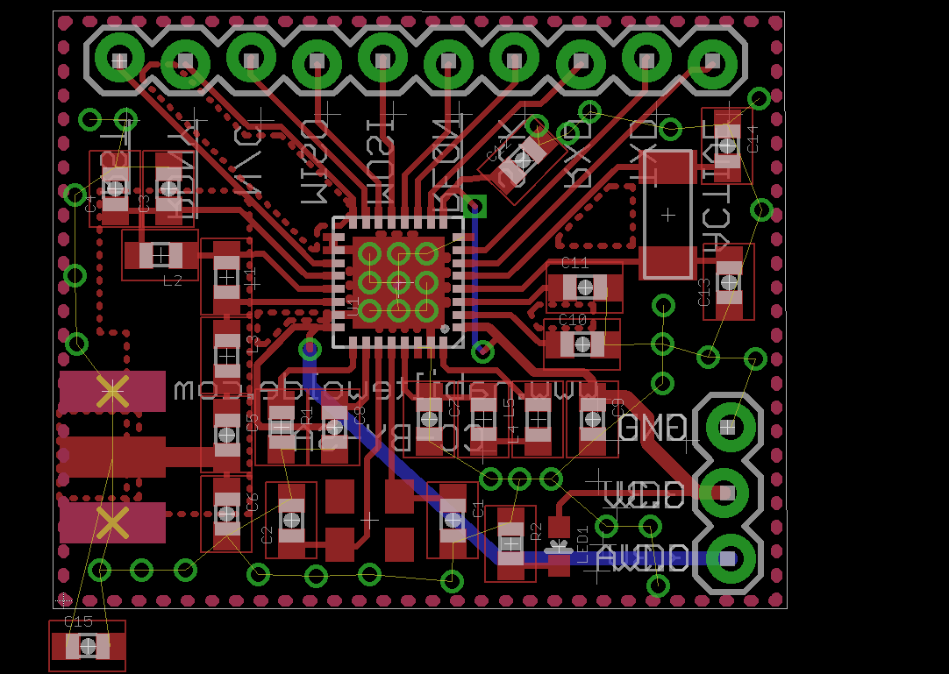
مشروع نظام تحكم رقمي
اللقاء الثالث
رسم الدارة المطبوعة على برنامج Eagle (لا تصنع الدارة في هذه المرحلة).

Slide 11
مشروع نظام تحكم رقمي
اللقاء الرابع
المطلوب إنجازه:
برمجة الطرفيات ومحاكاتها على Proteus
تصنيع الدارة المطبوعة PCB
تجميع العناصر واختبار الدارة المطبوعة

Slide 12
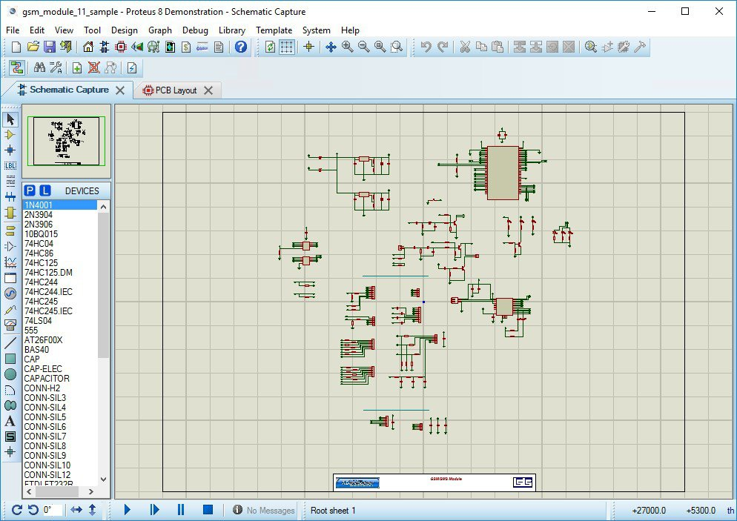
مشروع نظام تحكم رقمي
اللقاء الرابع
محاكاة المشروع باستخدام Proteus

Slide 13
مشروع نظام تحكم رقمي
اللقاء الخامس
تحديد المتحكم وعناصر نظام التحكم + رسم مخطط صندوقي للمتحكم + برمجة نظام التحكم
مثال | العنصر
P, PI, PD, PID | نوع المتحكم
الحرارة المرجعية عن طريق مقاومة متغيرة | الإشارة المرجعية
°C | واحدة الإشارة المرجعية
v_ref | الإشارة المرجعية في البرنامج
ADC count | واحدة الإشارة المرجعية في البرنامج
علاقة v_ref مع الحرارة المرجعية؟ | علاقة الإشارة المرجعية في البرنامج بالمتحول الفيزيائي
الحرارة المقاسة عن طريق حساس LM35 | إشارة الحساس
°C | واحدة إشارة الحساس
v_sen | إشارة الحساس في البرنامج
ADC count | واحدة إشارة الحساس في البرنامج
علاقة v_sen مع الحرارة المقاسة؟ | علاقة الإشارة المرجعية في البرنامج بالمتحول الفيزيائي

Slide 14
مشروع نظام تحكم رقمي
اللقاء الخامس
تحديد المتحكم وعناصر نظام التحكم + رسم مخطط صندوقي للمتحكم + برمجة نظام التحكم
مثال | العنصر
سرعة مروحة عن طريق PWM | إشارة التحكم
RPM | واحدة إشارة التحكم
fan_speed | إشارة التحكم في البرنامج
Timer count | واحدة إشارة التحكم في البرنامج
علاقة fan_speed مع سرعة المروحة؟ | علاقة إشارة التحكم في البرنامج بالمتحول الفيزيائي
0-20000 | مجال إشارة التحكم في البرنامج
100-0 rpm | مجال إشارة التحكم الفيزيائية

Slide 15
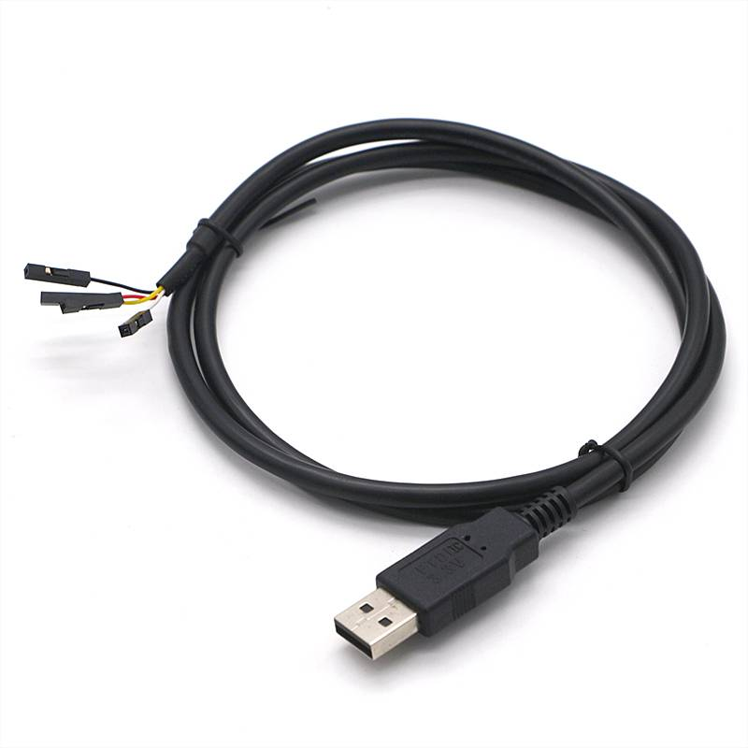
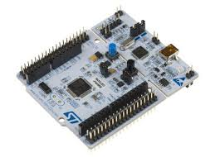
مشروع نظام تحكم رقمي
جوائز قيمة لأفضل مشروعين!
الجائزة الثانية
الجائزة الأولى
FTDI 3.3V USB-Serial Cable
STM32 F446RE Nucleo

